Slide 1
Материки и океаны
www.skachat-prezentaciju-besplatno.ru

Slide 2
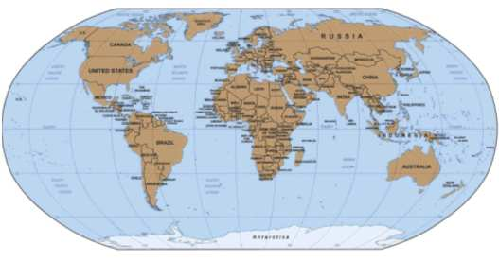
Материки и океаны — это крупномасштабные природные комплексы Земли. Каждый из этих природных творений по-своему разнообразен, но несмотря на это они очень тесно взаимосвязаны. Например, циклон, который возник в Тихом океане наносит большой урон жителям Азии, а именно на Юго-Востоке.
www.skachat-prezentaciju-besplatno.ru

Slide 3
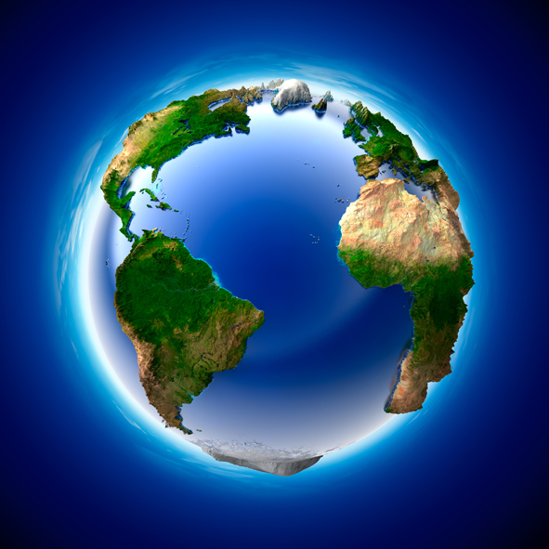
Вся поверхность земного шара имеет площадь 510,2 миллиона квадратных километров, она поделена на океаны и материки. В основном вся поверхность занята океанами, которые соединяются между собой что позволяет образовать Мировой океан. Он занимает примерно 70,8% (361,1 млн кв. км.) всей поверхности Земли. Что же касается суши, то на их долю выпало 29,2% (149, 1 млн кв. км.).
www.skachat-prezentaciju-besplatno.ru

Slide 4
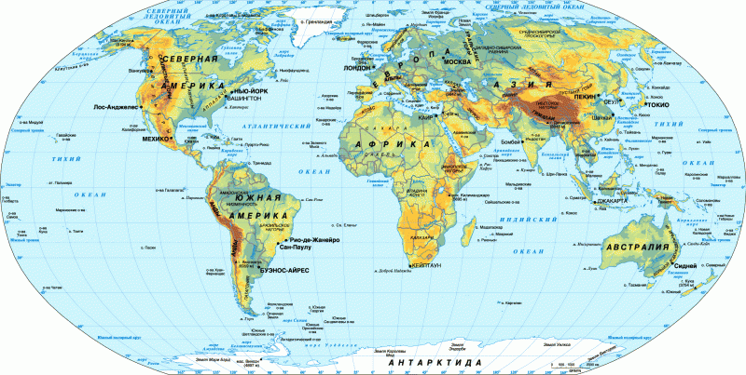
На Земле расположилось шесть материков (Евразия, Австралия, Юж. Америка, Сев. Америка, Африка, Антарктида) и пять океанов (Атлантический, Северный Ледовитый, Индийский, Южный, Тихий)
Материк или по-другому – континент, с латинского переводится как массив земной коры с крупными размерами.
www.skachat-prezentaciju-besplatno.ru

Slide 5
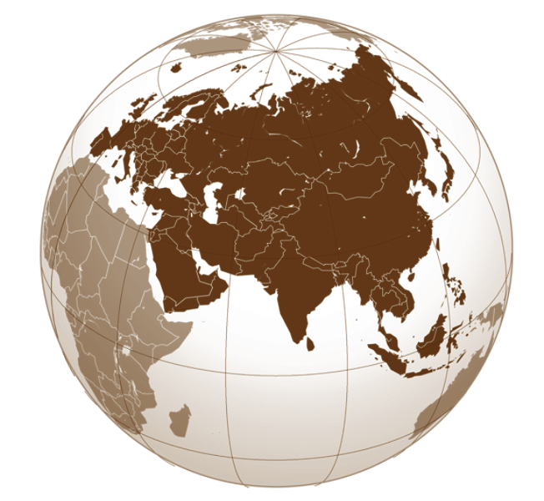
Евразия считается самым большим континентом в Северном полушарии.
www.skachat-prezentaciju-besplatno.ru

Slide 6
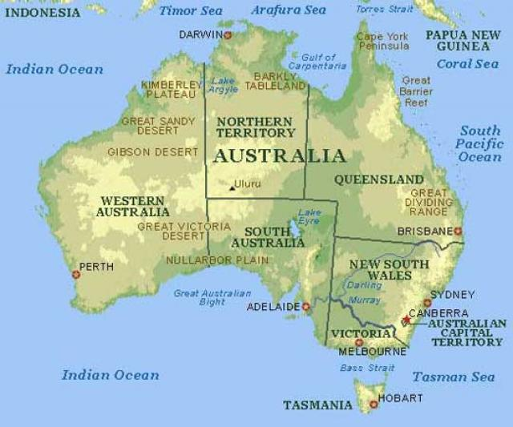
Австралия – сам по себе маленький материк, он относится к территории Южного полушария, общая площадь равна 7,6315 млн кв. км.
www.skachat-prezentaciju-besplatno.ru

Slide 7
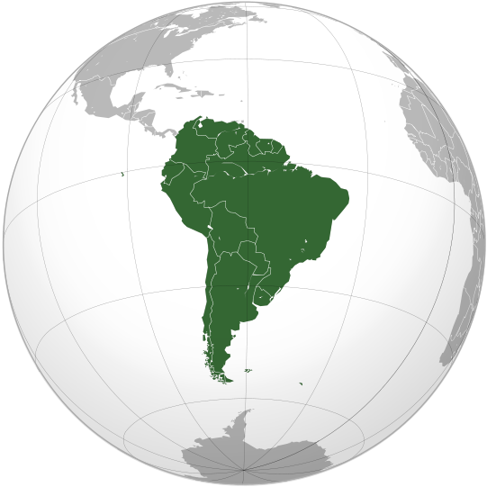
Южная Америка общая площадь, включая острова составляет 18,28 млн кв. км. Расположен в Западном полушарии, вблизи экватора.
www.skachat-prezentaciju-besplatno.ru

Slide 8
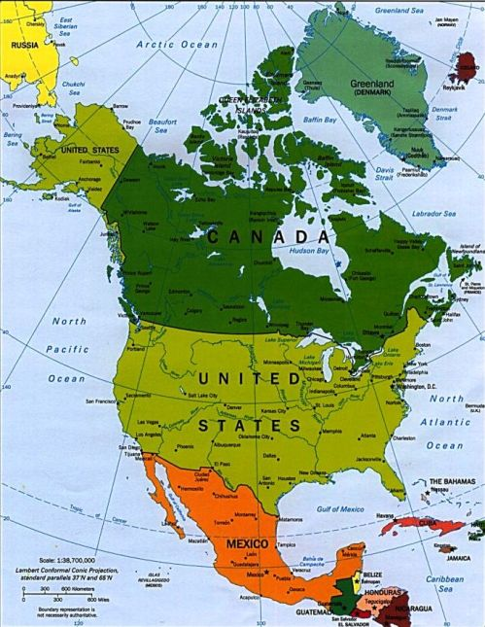
Северная Америка, также в Западном полушарии, общая площадь 20,36 млн кв. км, если с прилегающими островами, то 24,25 млн кв. км.
www.skachat-prezentaciju-besplatno.ru

Slide 9
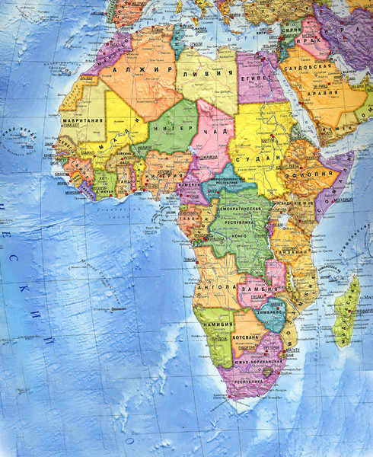
Африка – это второй большой материк, площадь со всем прилегающим равна 30,3 млн кв. км.
www.skachat-prezentaciju-besplatno.ru

Slide 10
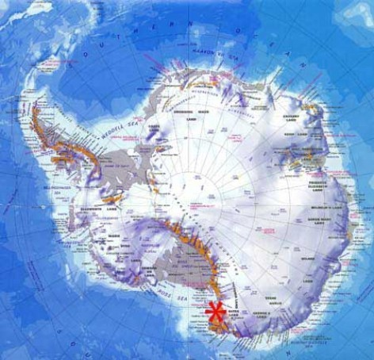
Антарктида практически вся находится на Юге внутри полярного круга. Площадь это материка 13,975 миллиона квадратных километров.
www.skachat-prezentaciju-besplatno.ru

Slide 11
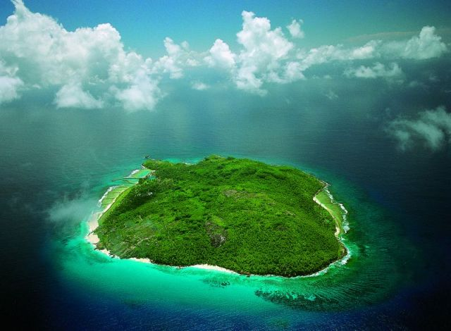
Участок суши или остров – это территория, которую окружает моря, реки или океаны. Имеются несколько разновидностей островов:
Материковые острова – это отделившиеся берега от воздействия волн или опустившиеся части земли ниже уровня моря. Самыми крупными являются: Калимантан, Гренландия, Мадагаскар.
Вулканические острова. Появляются из-за вулканической деятельности, к таким относят: Вознесения, Гавайские, Курильские острова.
www.skachat-prezentaciju-besplatno.ru

Slide 12
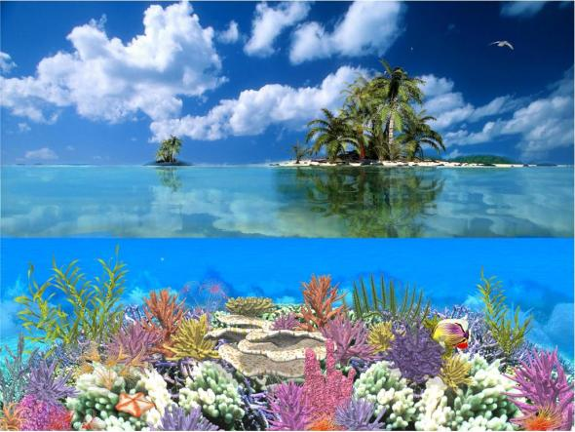
Коралловые острова. Образуются из-за разрушения рифов. Острова Гилберта и Маршалловы – самые яркие примеры.
Океан с греческого переводится как река, которая обтекает Землю. Благодаря материкам у Мирового океана имеется самостоятельная система: глубинные и поверхностные течения, циркуляцию атмосферы, гидрохимические и биологические характеристики.
www.skachat-prezentaciju-besplatno.ru

Slide 13
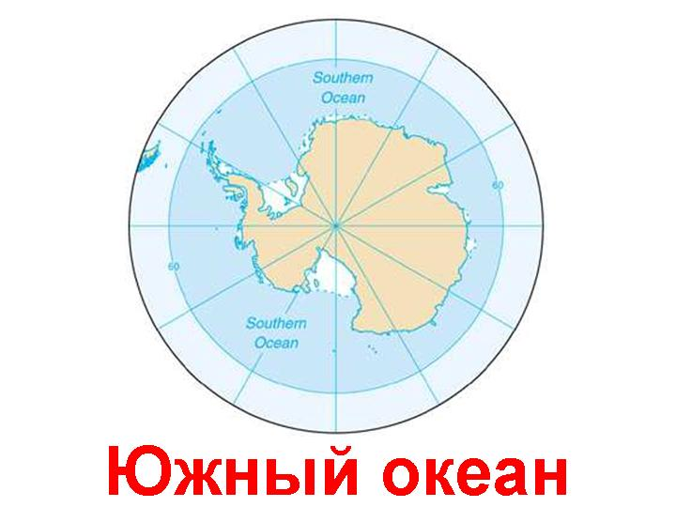
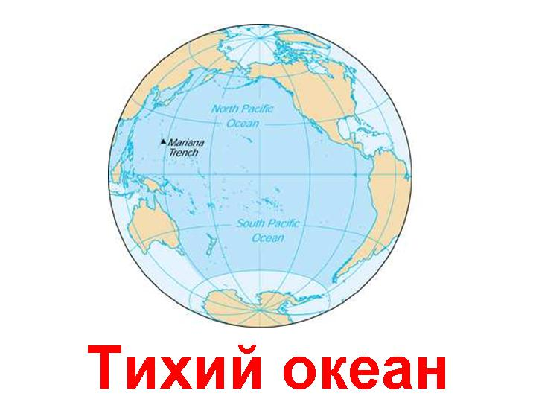
Южный океан — это условное название Атлантического, Тихого и Индийского океана. Его площадь равна 86 миллиона квадратных километров.
Тихий океан считается самым глубоким и большим океаном на земном шаре.
www.skachat-prezentaciju-besplatno.ru

Slide 14
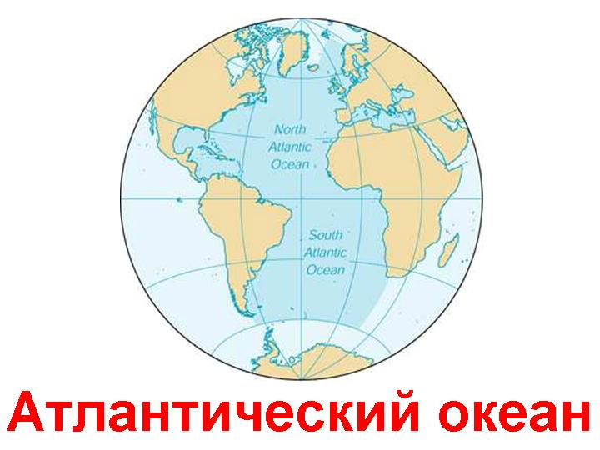
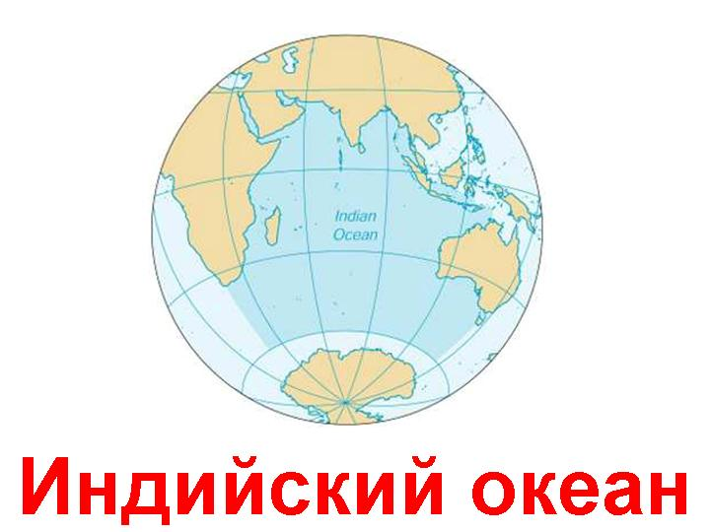
Вторым по своей величине является Атлантический океан.
Индийский океан практически весь расположился на южной части полушария.
Северный Ледовитый считается холодным и самым маленьким океаном.
www.skachat-prezentaciju-besplatno.ru

